Slide 1
Séries temporais
Lucas Marchioro
----
Economista - UFPR
Especialista em Estatística - PUCPR
Cientista de Dados
https://www.linkedin.com/in/lucas-marchioro-2b7735a5/

Slide 2
Agenda
O que é série temporal
Conceitos básicos
Modelando uma série temporal simples
Como aproveitar conceitos de série temporal em Machine Learning

Slide 3
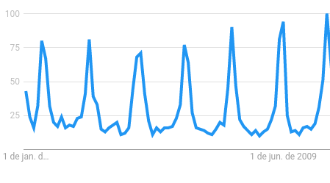
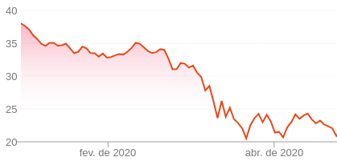
O que é uma série temporal?
“Uma sequência de dados numéricos em ordem sucessiva”
Ex: Google Trends
-Ex da busca por ‘pinhão’ ao longo do tempo
Ex2: Preços de ações
-Ex do preço de ação diário ITUB4
O intervalo de uma série pode variar em qualquer unidade temporal, de milisegundos (ping de um servidor) a anual (taxa de juros anual por ex).

Slide 4
Bibliografias
Forecasting: Principles and Practice - R. J. Hyndman
Econometria Básica - Damodar N. Gujarati, Dawn C. Porter

Slide 5
Conceitos e Prática:
https://github.com/lucasmarchioro/TimeSeriesIntro

